Slide 1
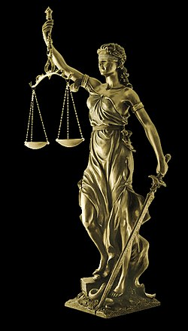
Občan a právo
Úvodní seminář
Základní dělení práva
JUDr. Radovan Malachta
jarní semestr 2024

Slide 2
Organizační pokyny

Slide 3

Obecné informace
organizace seminářů
interaktivní osnova
studijní literatura
kdy a jak mne kontaktovat
  prezenčně: pondělí 14:45-15:45 v kanceláři
  distančně: MS Teams kdykoliv po domluvě
  email: malachta@mail.muni.cz

Slide 4

Podmínky ukončení předmětu
účast a aktivní účast
  neúčast a omlouvání podle předpisů Ped MU a MU
  v celkovém souhrnu vyhodnoceny jako aktivní – jsou to semináře
  1 neomluvená absence, další musí být řádně omluveny v IS přes studijní oddělení
návštěva soudního jednání
  vypracování zápisu – přibližně 1 strana (blíže viz osnova)
písemná a ústní zkouška
  písemná část – mix uzavřených a otevřených otázek (min. 26 bodů z 50)
  ústní část – v jiném termínu, než písemná část, jedna otázka ze seznamu
  známka z písemné části se stane výchozí pro hodnocení v ústní části
  během semestru až 5 bodů navíc, přičítají se v případě, kdy získáte 26 bodů a více
3 kredity
50-46 A, 45-41 B, 40-36 C, 35-31 D, 30-26 E, 25-0 F

Slide 5
Jak vyhledat soudní jednání
https://infojednani.justice.cz/InfoSoud/public/searchJednani.jsp
zadáte soud a datum a pak ručně (složitě) hledáte
C = civilní soud, T = trestní soud (na jiná písmena nechoďte)
můžete i na Co nebo To (znamená odvolání)
u typu C – běžte jen na jednání
u typu T – běžte jen na hlavní líčení s dokazováním
pozor na poznámku „neveřejné“ či „zrušeno“
můžete ve dvojici odevzdat 1 zápis
  hlavička, stručný popis případu (cca 3-4 věty) – pokud bude zmíněn, popis průběhu jednání (opět stručně), vlastní názor – co jste se dozvěděli, co Vás zaujalo atd.

Slide 6
Tři „hesla“ na úvod

Slide 7
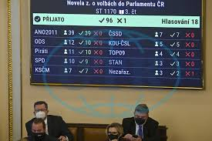
To, co se dnes učíme, nemusí zítra platit

Slide 8

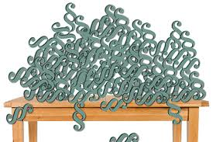
Právo je docela bordel

Slide 9
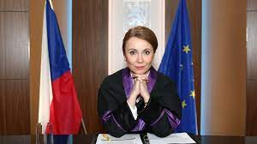
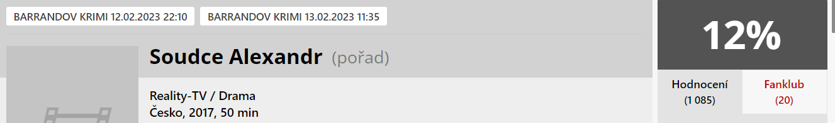
Barbara a Alexandr fakt ne

Slide 10


Uzavřeli jste dnes nějakou smlouvu?

Slide 11

Jaký je Váš vztah k právu?

Slide 12
Právo není vždy jednoduché…
Pavel úmyslně zraní náhodného kolemjdoucího pana Dvořáka, který je hercem v divadle. Pan Dvořák utrpí zranění taková, že je hospitalizován a nemůže odehrát večerní představení. Představení musí být zrušeno, divadlo nebude mít tak zisk. Stejně tak ale o zisk přijde provozovatel bufetu, který již měl připravené chlebíčky a zákusky a v neposlední řadě přijdou o zisk i taxikáři, neboť taxi je po divadle pravidelně využíváno. Co Vy na to? Musí Pavel všem hradit tzv. náhradu škody?

Slide 13

Právo kolem nás

Slide 14
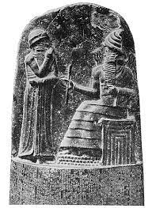
Chammurapiho zákoník

Slide 15
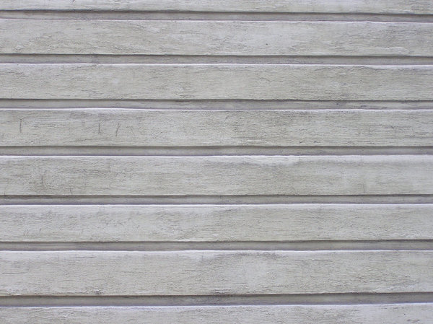
Popravčí zeď

Slide 16
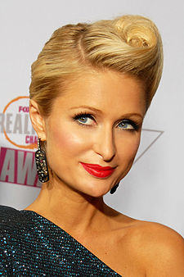
Paris Hilton

Slide 17
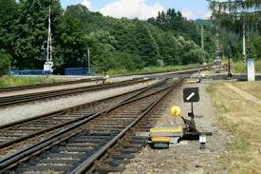
Výhybky

Slide 18
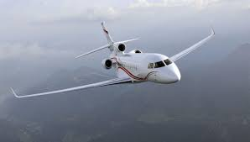
Teror

Slide 19
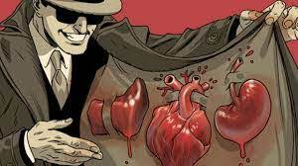
Obchod s lidskými orgány

Slide 20
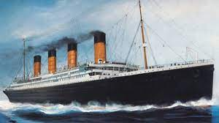
Spravedlnost

Slide 21
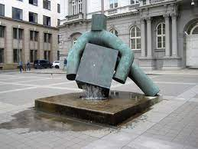
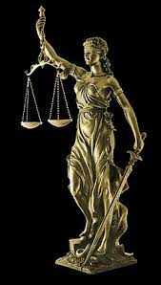

Co to je spravedlnost
spravedlnost: právní, morální, …

Slide 22

Právo a morálka ve světle aktuálního dění
Bod 4: Provozování sportu je lidským právem. Každý jednotlivec musí mít možnost provozovat sport bez jakékoli diskriminace a v olympijském duchu …
Bod 6: Požívání práv a svobod stanovených v této Olympijské chartě bude zajištěno bez jakékoli formy diskriminace, jako je diskriminace na základě (…) národnosti nebo společenského původu
….
41: Každý závodník na olympijských hrách musí být státním příslušníkem země N.O.V., který ho přihlašuje.

Slide 23
Právo

Slide 24
Co to je právo
ve společnosti – společenské vztahy – potřeba regulovat
co je dovolené, zakázané či přikázané
vznikají pravidla chování – právní normy – obecně závazné – tvoří právní řád
stanovuje a vynucuje stát (vs. morální či náboženská pravidla)
každý stát má svoje právo
soubor pravidel chování, která regulují společenské vztahy, přičemž nerespektování pravidel lze vynutit prostřednictvím státní moci

Slide 25
Co to je morálka
také se jedná o pravidla chování – morální normy – nejsou závazná (právně)
mos/mores – požadovaný způsob jednání v určité společnosti
nestanovuje a nevynucuje je stát
základní rozdíl je: kdo stanovuje právní/morální normy (vznik)
v sankci v případě nedodržení norem
obojí ale představuje normativní systém

Slide 26
Vztah práva a morálky: tři přístupy
model jednoty práva a morálky
  obsahová shoda
  „právo je minimum morálky“ – právo je jen součást morálky – například G. Jellinek
model oddělení práva a morálky
  nejvýznamnější Hans Kelsen – tzv. ryzí nauka právní – rovnice: právo = právo
  každou právní normu lze odvodit z jiné normy, platnost právní normy není potvrzována morálkou
  kritika: H.L.A. Hart, R. Dworkin, G. Radbruch
model komplementarity práva a morálky
  vzájemné působení, kooperace, ale jsou to svébytné systémy
  J. Habermas (stále žijící filosof)
současná doba
  odmoralizování

Slide 27
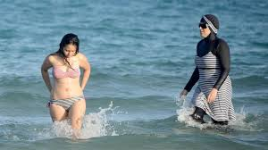
Právní kultury

Slide 28
Právní kultury
nejen právo, zahrnut je společenský, kulturní, náboženský, politický, historický, ekonomický, územní vývoj (ne všechny kultury ovlivňuje vše)
způsob tvorby, výkladu a aplikace práva
zahrnuje větší počet právních řádů
ČR: kontinentální právní kultura

Slide 29
Typy právní kultury
islámská
hindská, východoasijská, africká, ….
angloamerická
kontinentální

Slide 30
Kontinentální právní kultura
znaky a charakteristiku pochopíte během semestru ☺
teritorium („evropský kontinent“)?, náboženství (křesťanství)
hlavní formální pramen: právní předpis (zákon)
zákony tvoří zákonodárné orgány, nikoliv soudci (ti je aplikují)
dělení na soukromé vs. veřejné právo (vliv římského práva)
provázanost jednotlivých právních řádů – právo EU

Slide 31
Angloamerická právní kultura
tzv. common law
hlavní pramen: soudní precedens
  příp. právní obyčej (ústavní právo), právní literatura
  samozřejmě existují i právní předpisy (psané právo)
pravidla tvoří (nalézají) především soudy
není dělení na soukromé a veřejné právo
rozdíly (Anglie vs. USA vs. Kanada vs. Austrálie vs. jiné)

Slide 32
Islámská právní kultura
především vliv náboženství
šária – islámské náboženské právo (sunnité a šíité)
normy konkrétního státu (právo islámských zemí) vs. náboženské normy (šária)
Korán, sunna (příp. idžma, kijás)

Slide 33
Objektivní a subjektivní právo

Slide 34
Objektivní právo
= soubor (systém) právních norem, která jsou obecně závaznými pravidly chování, stanovených či uznaných státem a státem vynucených
Příklady:
pedagogický pracovník je povinen chránit bezpečí a zdraví dítěte, žáka a studenta (školský zákon)
kupující má zaplatit kupní cenu, když si něco koupí (občanský zákoník)
chodec nesmí vstupovat na vozovku „na červenou“ (zákon o provozu na pozemních komunikacích)
o ústních podáních a jednáních při správě daní sepíše správce daně protokol (daňový řád)
…..

Slide 35
Subjektivní právo
možnost chování právních subjektů
plyne z objektivního práva (je zaručeno státní mocí)
mít oprávnění, mít na něco nárok
možnosti chování právního subjektu může odpovídat povinnost jiného subjektu (právo na zaplacení ceny – povinnost zaplatit)
Příklady:
žáci a studenti mají právo na informace o průběhu a výsledcích svého vzdělávání
prodávající má nárok na zaplacení kupní ceny
chodec má oprávnění vstoupit na vozovku „na zelenou“

Slide 36

Čeština v tomto není dokonalá…
law (objektivní právo)
right (subjektivní právo)

Slide 37
Mít právo (nárok, oprávnění) – mít povinnost
Dovolující (povolující) právní normy
Zakazující právní normy
Přikazující právní normy

Slide 38
Příklad 1 ze zadání na seminář
Pedagogičtí pracovníci mají po dobu výkonu své pedagogické činnosti povinnost dalšího vzdělávání, kterým si obnovují, udržují a doplňují kvalifikaci. (§ 24 zákona o pedagogických pracovnících)
Školní řád nebo vnitřní řád může omezit nebo zakázat používání mobilních telefonů nebo jiných elektronických zařízení dětmi, žáky nebo studenty, s výjimkou jejich používání v nezbytném rozsahu ze zdravotních důvodů. (§ 30 školského zákona)
Ve školách a školských zařízeních se zakazuje reklama, která je v rozporu s cíli a obsahem vzdělávání, a reklama, nabízení k prodeji nebo prodej výrobků ohrožujících zdraví, psychický nebo morální vývoj dětí, žáků a studentů…... (§ 32 školského zákona)

Slide 39
Příklad 1 ze zadání na seminář
Každý má právo nahlédnout do všech materiálů týkajících se jeho osoby, které mají význam pro rozhodnutí o výsledku zkoušky. (§ 82 školského zákona)
Ve školách a školských zařízeních není povolena činnost politických stran a politických hnutí ani jejich propagace. (§ 32 školského zákona)
Ředitel školy nebo ředitel zařízení sociálních služeb může nařídit pedagogickému pracovníkovi konání přímé pedagogické činnosti nad jemu stanovený rozsah nejvýše v rozsahu 4 hodin týdně, další hodiny s ním může dohodnout. (§ 23 zákona o pedagogických pracovnících)
Pedagogický pracovník je povinen být na pracovišti zaměstnavatele v době stanovené rozvrhem jeho přímé pedagogické činnosti, v době stanovené rozvrhem jeho dohledu nad dětmi a žáky, …. (§ 22a zákona o pedagogických pracovnících)

Slide 40
Právo hmotné a procesní

Slide 41
Hmotné právo
tvoří právní normy, které upravují (stanovují) práva a povinnosti právních subjektů (účastníků právních vztahů – osob, státních orgánů atd.) – „jak se chovat v právních vztazích“
například (s vědomím ALE….)
  občanský zákoník
  trestní zákoník
  zákoník práce
  zákon o obchodních korporací

Slide 42
Procesní právo
procesní postup, jak dosáhnout práv a povinností před soudy (správními orgány atd.) – postup orgánů veřejné moci k uplatnění a ochraně hmotných práv
procesní práva a povinnosti účastníků, celá řada otázek
například (s vědomím ALE….)
  občanský soudní řád
  trestní řád
  správní řád
  soudní řád správní
  daňový řád

Slide 43
Vědomí ALE
hmotněprávní a procesněprávní předpis
  NEZNAMENÁ, že hmotné právo je upraveno výlučně v hmotněprávním předpisu
  NEZNAMENÁ, že procesní právo je upraveno jen v procesněprávním předpisu
  i v hmotněprávním předpisu můžeme nalézt normy procesní povahy a naopak
pro určení hmotné / procesní je předpis výraznou pomůckou, ale je potřeba zkoumat samotnou právní normu

Slide 44
Příklad 2 ze zadání na seminář
Týdenní rozsah hodin přímé pedagogické činnosti stanoví ředitel školy pedagogickému pracovníkovi na období školního vyučování nebo na pololetí školního vyučování. (§ 23 zákona o pedagogických pracovnících).
Povinná školní docházka začíná počátkem školního roku, který následuje po dni, kdy dítě dosáhne šestého roku věku, pokud mu není povolen odklad. (§ 36 odst. 3 školského zákona)
Účastníci mají právo vyjádřit se k návrhům na důkazy a ke všem důkazům, které byly provedeny (§ 123 občanského soudního řádu)
Kupní smlouvou se prodávající zavazuje, že kupujícímu odevzdá věc, která je předmětem koupě, a umožní mu nabýt vlastnické právo k ní, a kupující se zavazuje, že věc převezme a zaplatí prodávajícímu kupní cenu. (§ 2079 odst. 1 občanského zákoníku)

Slide 45
Příklad 2 ze zadání na seminář
Obviněný může být předveden i bez předchozího předvolání, jestliže je to nutné k úspěšnému provedení trestního řízení, zejména když se skrývá nebo nemá stálé bydliště. (§ 90 odst. 2 trestního řádu)
Kdo v době spáchání činu nedovršil patnáctý rok svého věku, není trestně odpovědný. (§ 15 trestního zákoníku)
Řízení je zahájeno dnem, kdy návrh došel soudu. (§ 32 soudního řádu správního)
Orgány fakulty mají právo, nestanoví-li tento zákon jinak, rozhodovat nebo jednat za veřejnou vysokou školu v těchto věcech týkajících se fakulty: a) ustavování samosprávných akademických orgánů fakulty ….. (§ 24 zákona o vysokých školách)
Osoby zúčastněné na správě daní mají rovná procesní práva a povinnosti. (§ 6 daňového řádu)
Manželé mají vzájemnou vyživovací povinnost v rozsahu, který oběma zajišťuje zásadně stejnou hmotnou a kulturní úroveň. (§ 697 odst. 1 občanského zákoníku)

Slide 46
Děkuji za pozornost malachta@mail.muni.cz
Obrázky staženy z google obrázků.

